Slide 1
















Schulungsunterlagen der
AG RDA
Vertretungen der Öffentlichen Bibliotheken

Slide 2
Juristische Werke
Modul 6J

Slide 3
Gliederung
A Definitionen/ Geltungsbereich
B Erschließung juristischer Werke
B.1 Allgemeines
B.2 Bildung des normierten Sucheinstiegs für verschiedene Arten juristischer Werke
B.3 Kommentierte Ausgaben von Gesetzen
B.4 Zusammenstellungen

Slide 4
Definitionen/ Geltungsbereich
Modul 6J.A

Slide 5
Definition
Unter Juristische Werke im Sinne von RDA fallen (RDA 6.29.1.1.1):
  Rechtsnormen im Sinne von Gesetzen, Verordnungen, Erlassen* und Ähnlichem, die von rechtsetzenden Institutionen** erlassen werden
  Verfassungen als spezielle Gesetze, die rechtliche Grundordnung eines Staates bzw. Gliedstaates konstituieren
  Abkommen*** im Sinne von Einigungen zwischen Völkerrechtssubjekten über rechtliche Regelungen eines Gegenstandes im zwischenstaatlichen Bereich
Notes:
Die Bestimmungen zum Erfassen der Merkmale juristischer Werke und Expressionen von juristischen Werken gelten für Primär- sowie Sekundärliteratur, d.h. für Werke juristischen Inhalts sowie für die Rechtsmaterialien, die unter RDA 6.29.1 im Einzelnen aufgeführt sind.
*„Erlass“ ist ein Begriff, der in der deutschsprachigen Praxis im Titel einzelner Verwaltungsvorschriften vorkommt. Dies ist hier allerdings nicht gemeint. RDA versteht unter Erlassen „decrees of political jurisdictions (including fundamental laws such as constitutions, charters, etc.)” (RDA 6.29.1.1.2).
**Rechtsetzende Institutionen sind Gebietskörperschaften und deren Organe, internationale Zusammenschlüsse von Gebietskörperschaften (z.B. Europäische Union) und religiöse Gemeinschaften, wenn sie als Gebietskörperschaften Regelungen erlassen, die auf ein Gebiet bezogen sind.
***Abkommen sind unter einer Vielzahl von Bezeichnungen bekannt: Übereinkommen, Konvention, Pakt, Deklaration, Satzung.

Slide 6
Definition
Darüber hinaus gibt es ergänzende Bestimmungen für (RDA 6.29.1.1.2):
  Verwaltungsvorschriften usw., die keine Gesetze sind*
  Entscheidungs- und Gesetzessammlungen
  Rechtsmaterialien, die im Rahmen von Gerichtsverfahren erstellt werden, wie Gerichtsprotokolle etc.
  Erlasse einer obersten Führungskraft, die Gesetzeskraft haben
Notes:
*“Verwaltungsvorschriften usw., die keine Gesetze sind“: Im deutschsprachigen Raum sind damit Verwaltungsvorschriften gemeint.

Slide 7
Definition
Alle weiteren Materialien juristischer Natur werden nach allgemeinen Regeln behandelt
Für Gesetzeskommentare gelten die allgemeinen Regeln für Kommentare (RDA 6.27.1.6, vgl. auch Teil B.3)

Slide 8
Erschließung juristischer Werke
Modul 6J.B

Slide 9
Allgemeines
Modul 6J.B.1

Slide 10
Allgemeines
Übersicht der Regelwerksstellen:
Regelungsinhalt | Juristische Werke | Werke, allgemein
Bildung des normierten Sucheinstiegs für das Werk | RDA 6.29.1 | RDA 6.27.1
Geistiger Schöpfer: normierter Sucheinstieg für die Person, Familie oder Körperschaft, die als geistiger Schöpfer eines juristischen Werks gilt | RDA 19.2.19.3 | RDA 19.2,19.3
Bevorzugter Titel eines juristischen Werks | RDA 6.19 | RDA 6.2
Informationsquelle für den bevorzugten Titel | RDA 6.19.2.2 D-A-CH | RDA 6.2.2.2 D-A-CH
Wahl des bevorzugten Titels | RDA 6.19.2.3 | RDA 6.2.2.3
Erfassen des bevorzugten Titels | RDA 6.19.2.4 | RDA 6.2.2.8
Datum des Werks und sonstige unterscheidende Eigenschaften | RDA 6.20,6.21 | RDA 6.4

Slide 11
Allgemeines
Abweichend von Grundregel wird der normierte Sucheinstieg nicht zwingend durch Kombination des geistigen Schöpfers und des bevorzugten Titel des Werks gebildet (vgl. einzelne Materialien)
Wahl des bevorzugten Titel des Werks:
  Sonderregeln für „Gesetze usw.“ und „Abkommen“
  Ansonsten gelten allgemeine Regeln (RDA 6.2.2)
Wenn spezifizierendes Merkmal notwendig, wird bevorzugt das Datum des Werks bzw. Datum des jur. Werks hinzugefügt (RDA 6.4 und RDA 6.20)

Slide 12
Bildung des normierten Sucheinstiegs für verschiedene Arten juristischer Werke
Modul 6J.B.2

Slide 13
Einzelgesetze einer Gebietskörperschaft
Normierter Sucheinstieg setzt sich zusammen aus
Geregelter Gebietskörperschaft
Bevorzugten Titel des Werks
Ggf. weitere unterscheidende Merkmale
Hinweis: Verfügungen und Erlasse von Gebietskörperschaften werden nach den gleichen Regeln wie Gesetze behandelt.
Notes:
Hinweis:
Die geregelte Gebietskörperschaft ist nicht zwingend geistiger Schöpfer. Sie wird in den jeweiligen Formaten dennoch im entsprechenden Feld für den ersten geistigen Schöpfer abgelegt, um die Bildung des normierten Sucheinstieges zu ermöglichen. Später mehr dazu.

Slide 14
Einzelgesetze einer Gebietskörperschaft
Der bevorzugte Werktitel für ein einzelnes Gesetz (RDA 6.19.2.5.2) wird nach der folgenden Rangfolge bestimmt:
  offizieller Kurztitel oder Zitiertitel aus offiziellem Verkündigungsblatt
  offizielle Langform des Gesetzestitels aus offiziellem Verkündigungsblatt
  inoffizieller Kurztitel oder Zitiertitel, der in der juristischen Literatur verwendet wird
  jede sonstige offizielle Bezeichnung (z. B. die Nummer, das Datum) (RDA 6.19.2.5.2 D-A-CH)
Informationsquellen:
Gesetz- und Verordnungsblätter, vorliegende Ressource
Notes:
Unter dem offiziellen Kurztitel ist der in den offiziellen Verkündungsblättern veröffentlichte Kurztitel zu verstehen. Sofern das Gesetz keinen amtlichen Kurztitel hat, wird als bevorzugte Bezeichnung ein gebräuchlicher Zitiertitel oder der volle offizielle Gesetzestitel gewählt. Bei Fehlen des amtlichen Kurztitels ist der volle Gesetzestitel in der Regel als bevorzugter Titel zu präferieren, da dieser für die amtliche Bezeichnung von Gesetzen eine größere Bedeutung hat, als ein in der Literatur gewählter Zitiertitel. Der Gesetzestitel schließt gegebenenfalls die Jahreszahl und geografische Bestandteile mit ein (RDA 6.19.2.5.2 D-A-CH).
Bestimmen Sie den offiziellen Titel von Einzelgesetzen und Verordnungen vorrangig anhand der offiziellen Verkündungsblätter der gesetzgebenden Körperschaften.
Die Nachschlagewerke aus der Liste der fachlichen Nachschlagewerke (https://wiki.dnb.de/pages/viewpage.action?pageId=90412131) sowie vorliegende Quellen werden nachrangig herangezogen. Das gilt auch für fremdsprachige Rechtsnormen. (RDA 6.19.2.2 D-A-CH)

Slide 15
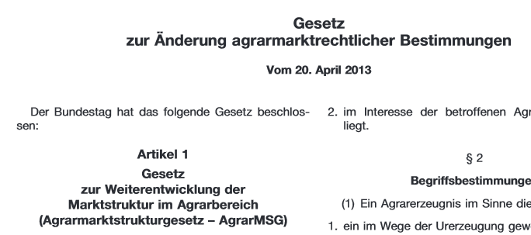
Einzelgesetze einer Gebietskörperschaft - Beispiel
Ausschnitt aus dem Bundesgesetzblatt:
Offizieller Langtitel
Offizieller Kurztitel
Amtliche Abkürzung
RDA | Element | Erfassung
6.19.2 | Bevorzugter Titel des juristischen Werks | Agrarmarktstrukturgesetz
19.2 | Geistiger Schöpfer | Deutschland
18.5 | Beziehungskennzeichnung | Normerlassende Gebietskörperschaft
6.29.1 | Normierter Sucheinstieg | Deutschland. Agrarmarktstrukturgesetz
Notes:
In diesem Beispiel handelt es sich um einen Teil eines sogenannten Artikelgesetzes. Bei der Erfassung in der GND ist auch die Erfassungshilfe EH-W-02 „Teile von Werken“(https://wiki.dnb.de/download/attachments/106927515/EH-W-02.pdf) zu berücksichtigen.

Slide 16
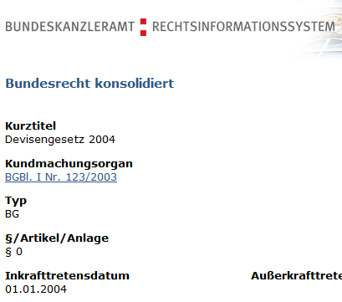
Einzelgesetze einer Gebietskörperschaft - Beispiel
Ausschnitt aus RIS -Rechtsinformationssystem des österreichischen Bundeskanzleramts:
Hinweis: Der Gesetzestitel schließt ggf. die Jahreszahl und geografische Bestandteile mit ein
RDA | Element | Erfassung
6.19.2 | Bevorzugter Titel des juristischen Werks | Devisengesetz 2004
19.2 | Geistiger Schöpfer | Österreich
18.5 | Beziehungskennzeichnung | Normerlassende Gebietskörperschaft
6.29.1 | Normierter Sucheinstieg | Österreich. Devisengesetz 2004
Notes:
Der offizielle Titel kann auch über die offiziellen Verkündungsplattformen der gesetzgebenden Körperschaften (Bsp.: RIS -Rechtsinformationssystem des österreichischen Bundeskanzleramts; Systematische Rechtssammlung, das Portal der Schweizer Regierung etc.) ermittelt werden.

Slide 17
Einzelgesetze einer Gebietskörperschaft
Gebietskörperschaften, in denen mehrere Amtssprachen gelten:
Ist eine der Amtssprachen „Deutsch“, wird deutsche Form als bevorzugter Titel gewählt
Schweizer Rechtsnormen: in der Regel wird als bevorzugter Titel der deutsche Titel gewählt; die anderen Amtssprachen können als abweichende Titel erfasst werden
Bei den einsprachigen Kantonen (z.B.: Waadt (Vaud)) wird der bevorzugte Titel in der Amtssprache gewählt.
Notes:
Für Gesetze usw. von Gebietskörperschaften, in denen mehrere Amtssprachen gelten, können die Titelfassungen der anderen Amtssprachen als abweichende Titel des Werks erfasst werden. Ist eine der Amtssprachen „Deutsch“, wird diese als bevorzugter Titel gewählt. Bei Schweizer Rechtsnormen wird in der Regel als bevorzugter Titel der deutsche Titel gewählt. Die anderen Amtssprachen werden als abweichende Titel erfasst. Bei den einsprachigen Kantonen (z.B.: Waadt (Vaud)) wird der bevorzugte Titel in der Amtssprache gewählt. (RDA 6.19.3.4 D-A-CH)

Slide 18
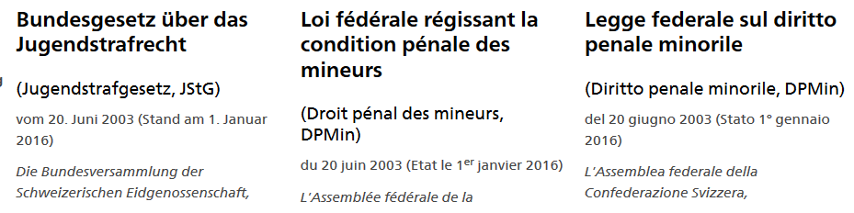
Einzelgesetze einer Gebietskörperschaft - Beispiel
Ausschnitt aus „Systematische Rechtssammlung, das Portal der Schweizer Regierung“:
RDA | Element | Erfassung
6.19.2 | Bevorzugter Titel des juristischen Werks | Jugendstrafgesetz
6.19.3 | Abweichender Titel des juristischen Werks | Droit pénal des mineurs
6.19.3 | Abweichender Titel des juristischen Werks | Diritto penale minorile

Slide 19
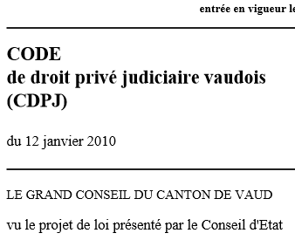
Einzelgesetze einer Gebietskörperschaft - Beispiel
Ausschnitt aus dem Verkündigungs-blatt für den Kanton Waadt:
Hinweis: Der Schweizer Kanton Waadt ist französischsprachig.
RDA | Element | Erfassung
6.19.2 | Bevorzugter Titel des juristischen Werks | Code de droit privé judiciaire vaudois
19.2 | Geistiger Schöpfer | Waadt
18.5 | Beziehungskennzeichnung | Normerlassende Gebietskörperschaft
6.29.1 | Normierter Sucheinstieg | Waadt. Code de droit privé judiciaire vaudois
Notes:
Hinweis: Der Schweizer Kanton Waadt ist nur französischsprachig.

Slide 20
Einzelgesetze einer Gebietskörperschaft
Abweichende Titel des Werks
Werden nur im Werknormsatz in der GND erfasst
Können sein:
  Amtliche Titelvarianten
  In der juristischen Literatur erwiesenermaßen gebräuchliche Titel
  Alternative sprachliche Formen (bei Gebietskörperschaften mit mehreren Amtsprachen)
Empfehlung, folgende abweichende Titel zu erfassen:
  die amtliche Abkürzung eines Gesetzes
  den vollen offiziellen Gesetzestitel

Slide 21
Einzelgesetze einer Gebietskörperschaft - Beispiel
RDA | Element | Erfassung
6.19.2 | Bevorzugter Titel des juristischen Werks | Jugendstrafgesetz
6.19.3 | Abweichender Titel des juristischen Werks | Droit pénal des mineurs
6.19.3 | Abweichender Titel des juristischen Werks | Diritto penale minorile
6.19.3 | Abweichender Titel des juristischen Werks | JStG
6.19.3 | Abweichender Titel des juristischen Werks | DPMin
6.19.3 | Abweichender Titel des juristischen Werks | Bundesgesetz über das Jugendstrafrecht
6.19.3 | Abweichender Titel des juristischen Werks | Loi fédérale régissant la condition pénale des mineurs
6.19.3 | Abweichender Titel des juristischen Werks | Legge federale sul diritto penale minorile

Slide 22
Einzelgesetze einer Gebietskörperschaft
Normierter Sucheinstieg setzt sich zusammen aus
Geregelter Gebietskörperschaft
Bevorzugten Titel des Werks
Ggf. weitere unterscheidende Merkmale

Slide 23
Einzelgesetze einer Gebietskörperschaft
Wenn es mehrere Gesetze mit gleichem normierten Sucheinstieg gibt:
Datum von Gesetz als spezifizierendes Merkmal ergänzen

Slide 24
Einzelgesetze einer Gebietskörperschaft - Beispiele
RDA | Element | Erfassung
6.19.2 | Bevorzugter Titel des juristischen Werks | Außerstreitgesetz
6.20.2 | Verkündigungsdatum | 1854
19.2 | Geistiger Schöpfer | Österreich
6.29.1 | Normierter Sucheinstieg, der ein juristisches Werk repräsentiert | Österreich. Außerstreitgesetz
RDA | Element | Erfassung
6.19.2 | Bevorzugter Titel des juristischen Werks | Außerstreitgesetz
6.20.2 | Verkündigungsdatum | 2003
19.2 | Geistiger Schöpfer | Österreich
6.29.1 | Normierter Sucheinstieg, der ein juristisches Werk repräsentiert | Österreich. Außerstreitgesetz (2003)

Slide 25
Einzelgesetze einer Gebietskörperschaft – Neues Werk/gleiches Werk
Anwendung der Grundregel RDA 6.27.1.5
(außer bei Abkommen → RDA 6.29.1.16)
Novellierungen sind keine neuen Werke
→ kein neuer normierter Sucheinstieg
Stammgesetz wird außer Kraft gesetzt
→ neues Werk
→ neuer normierter Sucheinstieg
Notes:
Die Entscheidung, wann es sich bei einem veränderten Werk um ein neues Werk handelt, für das ein neuer normierter Sucheinstieg gebildet werden muss, ist in RDA 6.27.1.5 geregelt. Grundsätzliche Voraussetzung für die Erfassung eines neuen Werktitels ist, dass die Natur und der Inhalt des bereits existierenden Werks substanziell verändert sind.
Diese Regelung kann auch auf juristische Werke angewendet werden und gilt im Grundsatz auch für Rechtsnormen. Eine dezidierte Regelung innerhalb der Spezialvorschriften für juristische Werke gibt es nur für Abkommen (RDA 6.29.1.16). Für Gesetze usw. gilt: Als Novellierungen sind Änderungen des Stammgesetzes anzusehen, die die Gültigkeit nicht berühren. Ein Indiz dafür ist der unveränderte Gesetzestitel und der identisch gebliebene Regelungsgegenstand. In diesem Fall wird kein neuer Werktitel gebildet. Wird das Stammgesetz jedoch außer Kraft gesetzt, muss ein neuer Werktitel gebildet werden. Für die Gesetzesneufassung wird auch dann ein neuer Werktitel erfasst, wenn sich der Titel der Rechtsnorm nicht geändert hat. Der neue Werktitel muss dann durch das Hinzufügen des Verkündungsjahres (6.20 RDA) disambiguiert werden.
Im Fall der Umbenennung, Teilung oder des Zusammenschlusses der rechtssetzenden Gebietskörperschaft wird ebenfalls ein neuer Werktitel gebildet
(RDA 6.27.1.5 D-A-CH).

Slide 26
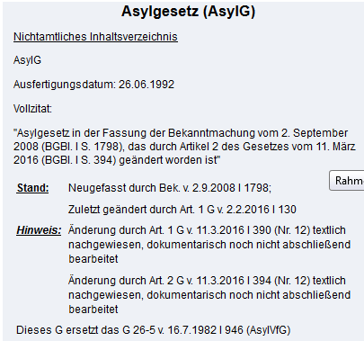
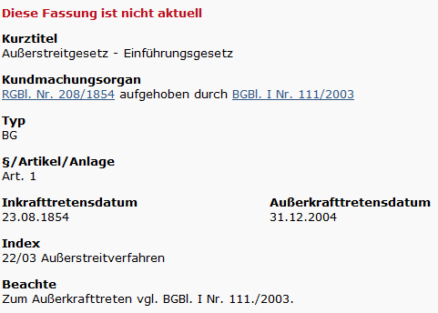
Einzelgesetze einer Gebietskörperschaft – Neues Werk/ gleiches Werk
Beispiele für außer Kraft setzen des Stammgesetzes
1.
2.
Notes:
1. https://www.gesetze-im-internet.de/asylvfg_1992/BJNR111260992.html
2. https://www.ris.bka.gv.at/Dokument.wxe?Abfrage=Bundesnormen&Dokumentnummer=NOR12019651

Slide 27
Verfassungen
Normierter Sucheinstieg:
Normierter Sucheinstieg der Gebietskörperschaft
Bevorzugter Titel der Verfassung
Ggf. weitere spezifizierende Merkmale

Slide 28
Verfassungen
Bevorzugter Titel wie bei Gesetzen
  In der Regel Originaltitel
  Wenn dieser nicht ermittelbar, wird „Verfassung“ als bevorzugter Werktitel verwendet
Falls mehrere Werke mit gleichen normierten Sucheinstieg existieren, wird das Verkündungsjahr als spezifizierendes Merkmal ergänzt
Notes:
Verfassungen
Normierter Sucheinstieg:
Der normierte Sucheinstieg für die Verfassung einer Gebietskörperschaft wird nach RDA 6.29.1.1.2 a) durch Kombination des Sucheinstiegs der die Gebietskörperschaft repräsentiert mit dem bevorzugten Titel (RDA 6.29.1.2) gebildet.
Wählen Sie als bevorzugten Titel für Verfassungen, wie bei Gesetzen, den Originaltitel. Ist dieser nicht ermittelbar, wählen Sie den Terminus „Verfassung“ als bevorzugten Titel (RDA 6.19.2 D-A-CH). Zur Unterscheidung gleichnamiger Werke wird im normierten Sucheinstieg das Verkündungsjahr hinzugefügt. (RDA 6.20).

Slide 29
Verfassungen - Beispiele
Grundgesetz für die Bundesrepublik Deutschland
RDA | Element | Erfassung
6.19.2 | Bevorzugter Titel des juristischen Werks | Grundgesetz
19.2 | Geistiger Schöpfer | Deutschland
18.5 | Beziehungskennzeichnung | Normerlassende Gebietskörperschaft
6.29.1 | Normierter Sucheinstieg, der ein juristisches Werk repräsentiert | Deutschland. Grundgesetz

Slide 30
Verfassungen - Beispiele
Verfassung Thailands
RDA | Element | Erfassung
6.19.2 | Bevorzugter Titel des juristischen Werks | Verfassung
6.20.2 | Verkündigungsdatum | 1968
19.2 | Geistiger Schöpfer | Thailand
18.5 | Beziehungskennzeichnung | Normerlassende Gebietskörperschaft
6.29.1 | Normierter Sucheinstieg, der ein juristisches Werk repräsentiert | Thailand. Verfassung (1968)

Slide 31
Gesetze oder Verwaltungsvorschriften usw. für eine Gebietskörperschaft
Wenn geregelte Gebietskörperschaft nicht gleich normerlassender Gebietskörperschaft, dann
  Normierten Sucheinstieg mit geregelter Gebietskörperschaft herstellen
  Der geistige Schöpfer, d.h. normerlassende Gebietskörperschaft muss ebenfalls erfasst werden!

Slide 32
Gesetze oder Verwaltungsvorschriften usw. für eine Gebietskörperschaft - Beispiel
RDA | Element | Erfassung
6.19.2 | Bevorzugter Titel des juristischen Werks | Code of the Public Local Laws of Worcester County
19.2 | Geistiger Schöpfer | Maryland
18.5 | Beziehungskennzeichnung | Normerlassende Gebietskörperschaft
19.3 | Sonstige Person, Familie oder Körperschaft | Worcester County, Md.
18.5 | Beziehungskennzeichnung | Geregelte Gebietskörperschaft
6.29.2 | Normierter Sucheinstieg | Worcester County, Md. Code of the Public Local Laws of Worcester County

Slide 33
Weitere mit einem Gesetzeswerk in Beziehung stehende Körperschaften
Körperschaft, die nicht gesetzgebend, aber Gesetz herausgibt:
„Herausgebendes Organ“
Körperschaft wird durch Satzung, Charta usw. einer Gebietskörperschaft geregelt, aber ist selbst keine Gebietskörperschaft:
„Sonstige Person, Familie oder Körperschaft, die mit einem Werk in Verbindung steht“
Notes:
Weitere sonstige mit einem Gesetzeswerk in Beziehung stehende Körperschaften
Eine Körperschaft, die keine gesetzgebende Körperschaft ist, jedoch für das Herausgeben des Gesetzes verantwortlich ist, kann gemäß RDA 19.3.2.2 mit der Beziehungskennzeichnung „Herausgebendes Organ“ erfasst werden (Anhang I).
Wird eine Körperschaft durch die Satzung, Charta usw. einer Gebietskörperschaft (vgl. RDA 6.29.1.13) geregelt, kann sie gemäß RDA 19.3.2.5 mit der Beziehungskennzeichnung „Sonstige Person, Familie oder Körperschaft, die mit einem Werk in Verbindung steht “ erfasst werden.
Für Zusammenstellungen von Gesetzen usw. einer oder mehrerer Gebietskörperschaft siehe Punkt B. 4.

Slide 34
Verwaltungsvorschriften usw., die Gesetze sind
Verwaltungsvorschriften
= Regeln usw., die von Gebietskörperschaften als Gesetze erlassen werden
Im deutschsprachigen Raum:
  Rechtsverordnungen
  abstrakt generelle Anordnungen, die von Organen der Exekutive aufgrund einer Rechtsetzungsermächtigung erlassen werden
Werden wie Gesetze behandelt

Slide 35
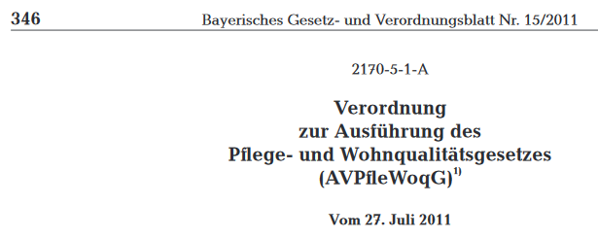
Verwaltungsvorschriften usw., die Gesetze sind - Beispiel
RDA | Element | Erfassung
6.19.2 | Bevorzugter Titel des juristischen Werks | Verordnung zur Ausführung des Pflege- und Wohnqualitätsgesetzes
19.2 | Geistiger Schöpfer | Bayern
18.5 | Beziehungskenn-zeichnung | Normerlassende Gebietskörperschaft
6.29.1 | Normierter Sucheinstieg, der ein juristisches Werk repräsentiert | Bayern. Verordnung zur Ausführung des Pflege- und Wohnqualitätsgesetzes

Slide 36
Gesetzesentwürfe und -vorlagen
Normierter Sucheinstieg:
Gesetzgebende Körperschaft
Bevorzugter Titel für Gesetzesentwurf
RDA | Element | Erfassung
6.19.2 | Bevorzugter Titel des juristischen Werks | Second Corporate Law Simplification Bill
19.2 | Geistiger Schöpfer | Australien. Parliament. House of Representatives
18.5 | Beziehungskenn-zeichnung | Verfasser
6.29.1 | Normierter Sucheinstieg, der ein juristisches Werk repräsentiert | Australien. Parliament. House of Representatives. Second Corporate Law Simplification Bill
Notes:
Normierter Sucheinstieg:
Für Gesetzesvorlagen wird der normierte Sucheinstieg aus der gesetzgebenden Körperschaft (RDA 11.13.1) und dem bevorzugten Titel für den Gesetzentwurf oder die Gesetzesvorlage (RDA 6.19.2) gebildet.
Gesetzgebende Körperschaften in Deutschland sind in Art 76 GG genannt
Für sonstige Gesetzesentwürfe (zum Beispiel Gesetzesentwürfe von Kommissionen oder Einzelpersonen) gelten die allgemeinen Vorschriften in RDA 6.27.1. Es wird ein normierter Sucheinstieg mit dem geistigen Schöpfer und dem bevorzugten Titel für den Entwurf gebildet.

Slide 37



Gesetzesentwürfe und -vorlagen – Beispiele
RDA | Element | Erfassung
6.19.2 | Bevorzugter Titel des juristischen Werks | Entwurf eines Zweiten Gesetzes zur Änderung des Buchpreisbindungsgesetzes
19.2 | Geistiger Schöpfer | Deutschland. Deutscher Bundestag
18.5 | Beziehungskenn-zeichnung | Verfasser
6.29.1 | Normierter Sucheinstieg, der ein juristisches Werk repräsentiert | Deutschland. Deutscher Bundestag. Entwurf eines Zweiten Gesetzes zur Änderung des Buchpreisbindungsgesetzes

Slide 38
Verfassungsentwürfe
Normierter Sucheinstieg wie bei Gesetzesentwürfen
Wenn Entwurf keinen spezifischen Titel hat, dann als Werktitel:
Verfassung. Entwurf
RDA | Element | Erfassung
6.19.2 | Bevorzugter Titel des juristischen Werks | Verfassung. Entwurf
6.20 | Datum | 1977
19.2 | Geistiger Schöpfer | Schweiz
6.29.1 | Normierter Sucheinstieg, der ein juristisches Werk repräsentiert | Schweiz. Verfassung. Entwurf (1977)
Notes:
Bei Verfassungsentwürfen wird der normierte Sucheinstieg entsprechend den Regelungen bei Gesetzen gebildet. Gibt es keinen spezifischen Titel, wird der Terminus „Verfassung“ gewählt und zur Spezifizierung der Terminus „Entwurf“ ergänzt. (vgl. RDA 6.19.2 D-A-CH)

Slide 39
Verwaltungsvorschriften, die keine Gesetze sind
Normierter Sucheinstieg:
normierter Sucheinstieg, der die staatliche Behörde oder den Vertreter repräsentiert
bevorzugter Titel für die Verwaltungsvorschrift
Notes:
In bestimmten Gebietskörperschaften werden Verwaltungsvorschriften, Regeln usw. von staatlichen Behörden oder deren Vertretern verkündet. Diese Behörden bzw. deren Vertreter sind dazu kraft Gesetz ermächtigt. Für diese Verwaltungsvorschriften usw. bilden Sie den normierten Sucheinstieg, der das Werk repräsentiert, durch Kombination (in dieser Reihenfolge):
a) des normierten Sucheinstiegs, der die staatliche Behörde oder den Vertreter repräsentiert (siehe RDA 11.13.1), mit
b) dem bevorzugten Titel für die Regelungen usw. (siehe RDA 6.19.2).
Unter Verwaltungsvorschriften versteht man in den deutschsprachigen Ländern abstrakt-generelle Regelungen innerhalb einer Verwaltungsorganisation, die von übergeordneten Verwaltungsinstanzen oder Vorgesetzten an nachgeordnete Behörden oder Bedienstete ergehen und dazu dienen, Organisation und Handeln der Verwaltung zu bestimmen. Sie gelten verwaltungsintern (RDA 6.29.1.7 D-A-CH).
Deutsche Behörden, die zum Erlassen von Verwaltungsvorschriften ermächtigt sind siehe http://www.verwaltungsvorschriften-im-internet.de/erlassstellen.html

Slide 40
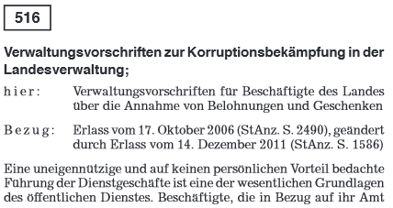

Verwaltungsvorschriften, die keine Gesetze sind - Beispiel
Ausschnitt aus „Staatsanzeiger für das Land Hessen:
RDA | Element | Erfassung
6.19.2 | Bevorzugter Titel des juristischen Werks | Verwaltungsvorschriften zur Korruptionsbekämpfung in der Landesverwaltung
19.2 | Geistiger Schöpfer | Hessen. Hessisches Ministerium des Innern und für Sport
18.5 | Beziehungskennzeichnung | Verfasser
6.27.1 | Normierter Sucheinstieg, der ein juristisches Werk repräsentiert | Hessen. Hessisches Ministerium des Innern und für Sport. Verwaltungsvorschriften zur Korruptionsbekämpfung in der Landesverwaltung

Slide 41
Satzungen, Chartas usw. von zwischenstaatlichen Gremien
Normierter Sucheinstieg:
Normierter Sucheinstieg, der die Organisation repräsentiert
Bevorzugter Titel des Werks
Notes:
Als „Chartas“ und „Statutes“ sind im Staats- und Völkerrecht grundlegende Urkunden bezeichnet.
Bevorzugter Titel:
Für die Bestimmung des bevorzugten Titels sind als Informationsquellen die Ressource, die das Werk verkörpert oder die Nachschlagewerke heranzuziehen, RDA 6.19.2.2. Die offizielle Internetseite der internationalen Körperschaft kann zur Wahl des bevorzugten Titels herangezogen werden.
Für Änderungen an einem solchen Dokument verwenden Sie denselben normierten Sucheinstieg wie der, der für das Dokument verwendet wurde. D. h. Novellierungen führen nicht zu einem neuen normierten Sucheinstieg.
Satzungen, Chartas usw. von Gremien, die keine Gebietskörperschaften sind (RDA 6.29.1.14)
Normierter Sucheinstieg:
Für eine Satzung, eine Charta usw., die von einer Gebietskörperschaft erlassen wurde, die aber für ein Gremium gilt, das keine Gebietskörperschaft ist, bilden Sie den normierten Sucheinstieg, der das Werk repräsentiert, unter Anwendung der Bestimmungen, die für die Art des Dokuments geeignet ist (z. B.: Wenn es sich bei dem Dokument um ein Gesetz handelt, wenden Sie die Bestimmungen unter RDA 6.29.1.2 an). Eine Änderung führt nicht zur Bildung eines neuen normierten Sucheinstiegs.

Slide 42

Satzungen, Chartas usw. von zwischenstaatlichen Gremien - Beispiel
RDA | Element | Erfassung
6.19.2 | Bevorzugter Titel des juristischen Werks | Charter of the United Nations
19.2 | Geistiger Schöpfer | Vereinte Nationen
18.5 | Beziehungskenn-zeichnung | Verfasser
6.27.1 | Normierter Sucheinstieg, der ein juristisches Werk repräsentiert | Vereinte Nationen. Charter of the United Nations

Slide 43
Rechtssetzungsakte der Europäischen Union
Normierter Sucheinstieg
Normierter Sucheinstieg der Europäischen Union
Bevorzugter Titel der Rechtsnorm
(im Deutschen gebräuchlichster Titel = gebräuchlichster Zitiertitel)
Notes:
Normierter Sucheinstieg:
Rechtssetzungsakte der Europäischen Union, die den Staatenverbund ihrer Mitglieder repräsentiert und eine eigene Rechtspersönlichkeit besitzt, sind nach den Bestimmungen für Einzelgesetze zu behandeln. Der normierte Sucheinstieg wird durch Kombination des Sucheinstiegs für die Europäische Union und dem bevorzugten Titel für die Rechtsnorm gebildet. Das gilt für Primär- (EU-Verträge usw.) und Sekundärrecht (Richtlinien, Verordnungen usw.) der Europäischen Union.
Bevorzugter Titel:
Für Richtlinien und Verordnungen der Europäischen Union ist für die Mehrzahl der deutschsprachigen Anwender der deutsche Titel als der gemäß RDA 6.27.1.4 „Bekannteste“ anzusehen. Wählen sie als bevorzugte Bezeichnung daher den im Deutschen gebräuchlichsten Namen (Kurztitel).
Der volle amtliche Titel der Rechtsnorm wird hier nur in Ermangelung eines gebräuchlichen Zitiertitels als bevorzugter Titel gewählt. Er wird aber als abweichender Titel erfasst werden. Als abweichende Titel können Sie ebenfalls gebräuchliche Zitiertitel weiterer Amtssprachen erfassen (RDA 6.29.1.13 D-A-CH).

Slide 44
Rechtssetzungsakte der Europäischen Union
Abweichende Werktitel können sein:
Voller amtlicher Titel der Rechtsnorm
Gebräuchliche Zitiertitel weiterer Amtssprachen
Empfehlung:
Gattungsbegriff „Verordnung“* oder „Richtlinie“** und Zählung als abweichenden Titel erfassen.
Struktur:
  Verordnung (EU) Nr. Nummer/Jahr
  Richtlinie Jahr/Nummer/EU
Notes:
Der volle amtliche Titel der Rechtsnorm wird nur in Ermangelung eines gebräuchlichen Zitiertitels als bevorzugter Titel gewählt. Er wird aber als abweichender Titel erfasst werden. Als abweichende Titel können Sie ebenfalls gebräuchliche Zitiertitel weiterer Amtssprachen erfassen (RDA 6.29.1.13 D-A-CH).
*Verordnungen, die bis 1.11.1993 erlassen wurden tragen den Titel „Verordnungen der Europäischen Wirtschaftsgemeinschaft: „Verordnung (EWG)...“, Verordnung, die bis 30.11.2009 erlassen wurden, tragen den Titel Verordnung der Europäischen Gemeinschaft: „Verordnung (EG)...“; ab 1.12.2009 heißen sie Verordnungen der Europäischen Union: "Verordnung (EU)...“
**Richtlinie, die bis 30.11.2009 erlassen wurden tragen den Titel: „Richtlinie .../EG“; ab dem 1.12.2009: „Richtlinie ...(EU)“ oder „Richtlinie ... (EURATOM)“.

Slide 45
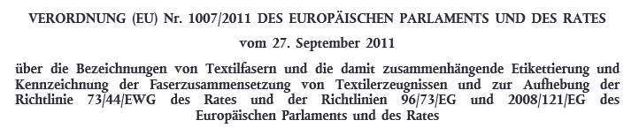
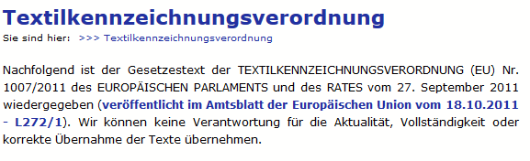
Rechtssetzungsakte der Europäischen Union - Beispiel
Amtsblatt der Europäischen Union, 18.10.2011, L272/1:
Screenshot von der Seite www.textilkennzeichnungsverordnung.de:
Gebräuchlichster Zitiertitel

Slide 46
Rechtssetzungsakte der Europäischen Union - Beispiel
RDA | Element | Erfassung
6.19.2 | Bevorzugter Titel des jur. Werks | Textilkennzeichnungsverordnung
6.19.3 | Abweichender Titel | Verordnung über die Bezeichnungen von Textilfasern und die damit zusammenhängende Etikettierung und Kennzeichnung der Faserzusammensetzung von Textilerzeugnissen und zur Aufhebung der Richtlinie 73/44/EWG des Rates und der Richtlinien 96/73/EG und 2008/121/EG des Europäischen Parlaments und des Rates
6.19.3 | Abweichender Titel | Verordnung (EU) Nr. 1007/2011
19.2 | Geistiger Schöpfer | Europäische Union
18.5 | Beziehungs-kennzeichnung | Normerlassende Gebietskörperschaft
6.29.1 | Normierter Sucheinstieg | Europäische Union. Textilkennzeichnungsverordnung.

Slide 47
Abkommen
Ein Abkommen ist ein völkerrechtlicher Vertrag zwischen
nationalen Regierungen,
internationalen zwischenstaatlichen Körperschaften,
dem Heiligen Stuhl
oder Gebietskörperschaften, die unterhalb der nationalen Ebene angesiedelt sind, aber noch Abkommen abschließen können.
Notes:
Ein Abkommen im Sinne der Regelung RDA 6.19.2.7, ist ein völkerrechtlicher Vertrag zwischen nationalen Regierungen, internationalen zwischenstaatlichen Körperschaften, dem Heiligen Stuhl oder Gebietskörperschaften, die unterhalb der nationalen Ebene angesiedelt sind, aber noch Abkommen abschließen können.
Novellierungen/Revisionen von Abkommen
Nur generelle Novellierungen/Revisionen von Abkommen sind als ein neues Werk zu behandeln (RDA 6.29.1.16) und führen zu einem neuen normierten Sucheinstieg. Bei allen übrigen Änderungen bleiben der Titel des Werks und der normierte Sucheinstieg gleich.

Slide 48
Abkommen
Normierter Sucheinstieg:
Bevorzugter Titel des Abkommens
  Kurztitel oder Zitiertitel, der in der juristischen Literatur verwendet wird
  offizieller Titel des Abkommens
  jede sonstige offizielle Bezeichnung unter der das Abkommen bekannt ist
Datum des Abkommens
Vertragsparter:
können als sonstige Körperschaft, die in Beziehung steht, erfasst werden (Beziehungskennzeichnung „Vertragspartner“)
Notes:
Der inoffizielle Kurztitel wird, im Sinne eines in der juristischen Literatur gebräuchlichen und bekannten Titels priorisiert, da er häufig bekannter und für das Retrieval besser geeignet ist. Der offizielle Titel kann als abweichender Titel erfasst werden. Existiert der Vertrag gleichzeitig in mehreren Sprachen und gibt es keine Originalsprache wird der bekannteste Titel bzw. der Titel der zu beschreibenden Ressource gewählt RDA 6.19.2.7, RDA 6.2.2.4.
Abweichend zu den anderen Fällen juristischer Werke bei RDA 6.20 ist das Datum eines Abkommens immer Kernelement, auch wenn es nicht zur Unterscheidung beim normierten Sucheinstieg benötigt wird (RDA 6.20.3).
Es wird das Unterzeichnungsdatum, d.h. das früheste Datum, an dem ein Abkommen oder ein Protokoll zu einem Abkommen von einer internationalen zwischenstaatlichen Körperschaft oder einer internationalen Konferenz für die Unterzeichnung geöffnet, förmlich unterzeichnet, ratifiziert, öffentlich bekanntgegeben usw. wurde, erfasst (RDA 6.20.3.1).
Es wird empfohlen zur Ermittlung des Datums die offiziellen Verkündungsblätter der Verkündungsorgane vorrangig heranzuziehen, sofern das Datum nicht bereits aus der Ressource eindeutig hervorgeht. (RDA 6.29.1.30 D-A-CH in Verbindung mit RDA 6.20.3.2).
Das Datum wird in der Form [Jahr] [Monat] [Tag] erfasst. Erfassen Sie den Monat auf Deutsch.
Vertragspartner (RDA 6.22, 19.3.2.13)
Gebietskörperschaften und sonstige Körperschaften, die an einem Abkommen als Unterzeichner, Ratifizierende usw. beteiligt sind (RDA 19.3.2.13) können als Beziehung stehend berücksichtigt werden. Dies ist nach Standardelementeset nicht verpflichtend.

Slide 49

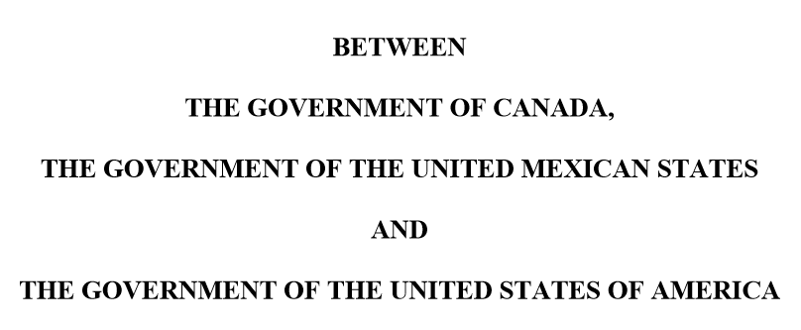
Abkommen - Beispiel
RDA | Element | Erfassung
6.19.2 | Bevorzugter Titel des juristischen Werks | North American Agreement on Environmental Cooperation
6.20.3 | Datum eines Abkommens | 1993 September 14
6.27.1 | Normierter Sucheinstieg, der ein juristisches Werk repräsentiert | North American Agreement on Environmental Cooperation (1993 September 14)
19.3 | Sonstige Körperschaft | USA
19.3 | Sonstige Körperschaft | Kanada
19.3 | Sonstige Körperschaft | Mexiko
18.5 | Beziehungskennzeichnung | Vertragspartner

Slide 50
Protokolle, Zusatzvereinbarungen
Wenn eigenständiger Titel
Normierter Sucheinstieg nach allgemeinen Regeln
Wenn kein eigenständiger Titel vorhanden
→ Normierter Sucheinstieg:
  normierter Sucheinstieg, der das Abkommen repräsentiert
  mit
  den folgenden Elementen, sofern zutreffend:
    Terminus „Protokolle usw.“
    Datum des Protokolls
Notes:
Für ein separat erschienenes Protokoll, eine Zusatzvereinbarung, eine Ergänzung oder eine andere Vereinbarung zu einem Abkommen, das keinen eigenständigen Titel hat, bilden Sie den normierten Sucheinstieg durch Kombination (in dieser Reihenfolge):
des normierten Sucheinstiegs, der das Abkommen repräsentiert
(siehe RDA 6.29.1.15), mit
den Elementen, die unter RDA 6.29.1.30.3 vorgeschrieben sind, sofern zutreffend:
- Terminus „Protokolle usw.“ (RDA 6.29.1.30.3)
- Datum des Protokolls (RDA 6.20.3, RDA 6.21.1.3)
Hat das separat erschienene Protokoll usw. einen eigenständigen Titel, so bilden Sie den normierten Sucheinstieg nach den allgemeinen Regeln (RDA 6.29.1.16 D-A-CH).

Slide 51
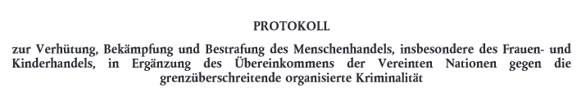
Protokolle, Zusatzvereinbarungen - Beispiel
RDA | Element | Erfassung
6.19.2 | Bevorzugter Titel des juristischen Werks | Protokoll zur Verhütung, Bekämpfung und Bestrafung des Menschenhandels, insbesondere des Frauen- und Kinderhandels
6.29.1 | Normierter Sucheinstieg, der ein juristisches Werk repräsentiert | Protokoll zur Verhütung, Bekämpfung und Bestrafung des Menschenhandels, insbesondere des Frauen- und Kinderhandels

Slide 52
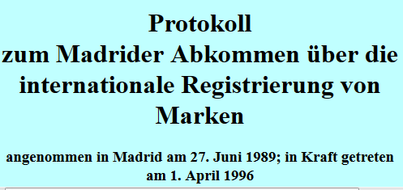
Protokolle, Zusatzvereinbarungen - Beispiel
RDA | Element | Erfassung
6.19.2 | Bevorzugter Titel des jur. Werks | Madrider Markenabkommen
6.20.3 | Datum des Abkommens | 1891 April 14
6.29.30 | Ergänzung zum Sucheinstieg | Protokolle usw.
6.20.3 | Datum des Protokolls | 1989 Juni 27
6.29.1 | Normierter Sucheinstieg | Madrider Markenabkommen (1891 April 14). Protokolle usw. (1989 Juni 27)

Slide 53
Entscheidungssammlungen
Normierter Sucheinstieg für Entscheidungssammlungen, die keinem Berichterstatter zuzuordnen sind (RDA 6.29.1.18.2)
Normierter Sucheinstieg des Gerichts
Bevorzugter Titel für Sammlung
RDA | Element | Erfassung
6.19.2 | Bevorzugter Titel des juristischen Werks | Entscheidungen des Bundesgerichtshofes in Zivilsachen
19.2 | Geistiger Schöpfer | Deutschland. Bundesgerichtshof
18.5 | Beziehungskenn-zeichnung | Verfasser
6.29.1 | Normierter Sucheinstieg, der ein juristisches Werk repräsentiert | Deutschland. Bundesgerichtshof. Entscheidungen des Bundesgerichtshofes in Zivilsachen
Notes:
Entscheidungssammlungen, die einem oder mehreren Berichterstattern namentlich zugeordnet sind (RDA 6.29.1.18.1)
Normierter Sucheinstieg:
Der normierte Sucheinstieg für eine Entscheidungssammlung eines Gerichts wird durch Kombination aus dem bevorzugten Titel, der die Sammlung repräsentiert und dem Sucheinstieg für den Berichterstatter (Berichterstatter im Sinne der im amerikanischen etablierten Position des „reporter of a court“), dem sie zugeordnet wird, gebildet
(RDA 6.29.1.18.1-6.29.1.19). Bei mehreren Berichterstattern wird der bedeutendere oder der erste gewählt. Als Beziehungskennzeichnung für den geistigen Schöpfer wird „Berichterstatter“ erfasst.
Bei einzelnen Urteilen eines Gerichts wird der normierte Sucheinstieg durch Kombination des normierten Sucheinstieg des Gerichts mit dem bevorzugten Titel des Urteils gebildet.
Bei Urteilsbegründungen einzelner Richter wird der normierte Sucheinstieg mit dem bevorzugten normierten Sucheinstieg des Richters mit dem bevorzugten Titel der Urteilsbegründung gebildet.

Slide 54
Weitere Themen
Die folgenden Themen werden über die Präsentation hinaus im Skript in Abschnitt B.2 behandelt:
Erlasse einer obersten Führungskraft (wie zum Beispiel des Präsidenten der Vereinigten Staaten), die Gesetzeskraft haben (Punkt B.2.1.1, S. 12)
Gesetze des Altertums und der Antike, mittelalterliche Gesetze, Gewohnheitsrechte usw. (Punkt B.2.1.4, S. 15)
Von Kirchen erlassene Rechtsnormen (Punkt B.2.2, S. 17)
Gerichtliche Verfahrensvorschriften (Punkt B.2.3, S. 18)
Novellierungen von Abkommen (Punkt B.2.5.1, S. 23)
Entscheidungssammlungen von mehreren Gerichten (Punkt B.2.6.2, S. 25)
Citations, Digests usw. (Punkt B.2.6.3, S. 25)
Gerichtsprotokolle (Punkt B.2.7, S. 26 ff.)

Slide 55
Kommentierte Ausgaben von Gesetzen usw. und Kommentare
Modul 6J.B.3
Notes:
Juristische Kommentare sind Werke, die den amtlichen Text von Rechtsnormen mit Erläuterungen dazu enthalten, wobei in der Regel direkt nach dem Text jedes einzelnen Paragraphen oder Artikels die jeweils zugehörigen Erläuterungen folgen, also z. B. § 1 im Volltext, Erläuterungen zu § 1, § 2 im Volltext, Erläuterungen zu § 2 etc.
Die Erläuterungen (Synonym: Kommentierungen) enthalten eine Vielzahl weiterführender Hinweise zur betreffenden Rechtsnorm, insbesondere Angaben zur Entstehungsgeschichte und zum Normzweck, Definitionen einzelner Tatbestandsmerkmale, Hinweise auf einschlägige Rechtsprechung, Hinweise auf in der juristischen Literatur vertretene Meinungen sowie Bibliografien zum Thema der Norm oder eines Normkomplexes. Die Erläuterungen sind nicht rechtsverbindlich, sondern dienen der Gesetzesauslegung. Zu diesem Zweck werden die Kommentare in Praxis, Wissenschaft und Studium herangezogen.
Kommentare können unterschiedliche Ausgestaltungen haben: Es kann ein einzelnes Gesetz samt Erläuterungen, aber auch mehrere Gesetze oder einzelne Teile eines oder mehrerer Gesetze samt Erläuterungen darin enthalten sein. Nicht selten sind neben dem eigentlichen Kommentarteil noch weitere Rechtsquellen im Volltext ohne Erläuterungen (reine Normtexte) enthalten. Außerdem gibt es Kommentare, die neben oder anstelle von Rechtsnormen sonstige rechtliche Regelungen im Volltext mit abschnittsweiser Erläuterung enthalten, z. B. Mustervertragsbedingungen.

Slide 56
Kommentierte Ausgaben von Gesetzen usw.
Wenn
  Werk aus einem zuvor existierenden Werk mit hinzugefügten Kommentaren besteht
  und
  es als Werk der Person, der Familie oder der Körperschaft präsentiert wird, die für den Kommentar usw. verantwortlich ist,
dann normierter Sucheinstieg:
  normierter Sucheinstieg der Person, die für den Kommentar verantwortlich ist
  bevorzugter Titel für den Kommentar
Kommentare sind gemeinschaftliche Schöpfung der Kommentatoren.*
Notes:
Bildung des normierten Sucheinstiegs
Der normierte Sucheinstieg für das Kommentarwerk wird mit der Person, Familie oder Körperschaft, die für die Schaffung des Kommentars verantwortlich ist und dem bevorzugten Titel sowie ggf. weitere identfizierende Merkmale für den Kommentar gebildet.
Wenn mehrere Kommentatoren für die Kommentierung verantwortlich sind, handelt es sich um ein gemeinschaftliches Werk im Sinne von RDA 6.27.1.3. Für den normierten Sucheinstieg muss dann der Hauptverantwortliche für das Werk bestimmt werden.
Sind mehrere Bearbeiter als hauptverantwortlich anzusehen, wird der Hervorgehobene oder Erstgenannte herangezogen.
Ist kein Hauptverantwortlicher erkennbar, wird der erstgenannte Bearbeiter gewählt.
Es wird empfohlen alle über dem Haupttitel genannten Personen entsprechend ihrer Beteiligung am Werk in der Verantwortlichkeitsangabe zu erfassen, um den Zitiergepflogenheiten im Wissenschaftsgebiet Rechnung zu tragen.
*Auch dann, wenn die Zuständigkeiten für einzelne Normbereiche klar abgegrenzt sind.

Slide 57
Kommentierte Ausgaben von Gesetzen usw.
Beziehungskennzeichnungen (RDA 18.5 und Anhang I)
Für die Bearbeiter der Kommentare wird „Verfasser“ verwendet
„Kommentarverfasser“ ist auf Expressionsebene angesiedelt und wird bei juristischen Kommentaren i.A. nicht verwendet
Notes:
Aus Anhang I:
„Kommentarverfasser
Eine Person, eine Familie oder eine Körperschaft, die an einer Expression eines Werks mitwirkt, indem sie eine Interpretation oder eine kritische Erläuterung des Originalwerks verfasst.“
Kommentarverfasser wird nur dann als Beziehungskennzeichnung verwendet, wenn sich die Ressource als Ausgabe des Hauptwerkes präsentiert und nicht als Kommentar. Die Verfasser von beigefügten Kommentaren können dann als „Kommentarverfasser“ berücksichtigt werden.

Slide 58

Kommentierte Ausgaben von Gesetzen usw. – Beispiel K1
In der ersten Auflage unter dem Titel „Pflegezeitgesetz“ erschienen.
Frankfurt am Main : Bund Verlag, 2016
Notes:
Fall K1:
Für den juristischen Kommentar einer oder mehrerer Rechtsnormen ist nur ein Kommentator verantwortlich. Dieser Kommentator ist der geistige Schöpfer des Kommentars.
Der normierte Sucheinstieg wird mit dem normierten Sucheinstieg für den geistigen Schöpfer (Kommentator) und dem bevorzugten Titel für das Kommentarwerk gebildet. Der geistige Schöpfer (Kommentator) erhält die Beziehungskennzeichnung „Verfasser“.

Slide 59
Kommentierte Ausgaben von Gesetzen usw. – Beispiel K1
RDA | Element | Erfassung
2.3.2 | Hauptitel | Pflegezeitgesetz und Familienpflegezeitgesetz
2.3.4 | Titelzusatz | Basiskommentar
2.4 | Verantwortlichkeitsangabe | Michael Kossens
2.5 | Ausgabevermerk | 3., überarbeitete und aktualisierte Auflage
6.2.2 | Bevorzugter Titel des Werks | Pflegezeitgesetz
17.10 | In der Manifestation verkörpertes Werk | Kossens, Michael. Pflegezeitgesetz
19.2 | Geistiger Schöpfer | Kossens, Michael
18.5 | Beziehungskennzeichnung | Verfasser

Slide 60
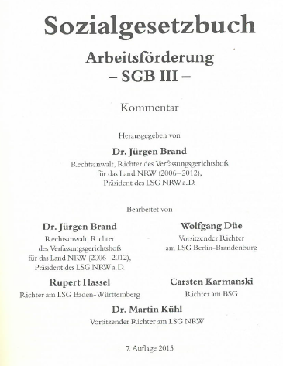
Kommentierte Ausgaben von Gesetzen usw. – Beispiel K2a
Herausgeber ist gleichzeitig auch
erster geistiger Schöpfer
Notes:
Fall K2a:
Für ein Kommentarwerk sind mehrere Personen als Kommentatoren verantwortlich. Alle verantwortlichen Kommentatoren sind geistige Schöpfer.
Der normierte Sucheinstieg wird mit dem normierten Sucheinstieg für den hervorgehobenen oder erstgenannten geistigen Schöpfer (Kommentator) und dem bevorzugten Titel für das Kommentarwerk gebildet (RDA 19.2). Der geistige Schöpfer (Kommentator) erhält die Beziehungskennzeichnung „Verfasser“.
Die Erfassung von Beziehungen zu allen anderen geistigen Schöpfern (Kommentatoren) wird empfohlen. Sie erhalten die Beziehungskennzeichnung „Verfasser“
Weitere Mitwirkende wie Herausgeber und Begründer werden als in Beziehung stehend erfasst, wenn sie einen bedeutenden Anteil an der Ressource haben. Sie erhalten eine entsprechende Beziehungskennzeichnung zum Beispiel: Herausgeber (D-A-CH RDA 20.2.1.3).

Slide 61
Kommentierte Ausgaben von Gesetzen usw. – Beispiel K2a
RDA | Element | Erfassung
2.3.2 | Hauptitel | Sozialgesetzbuch
2.3.4 | Titelzusatz | Arbeitsförderung
2.3.4 | Titelzusatz | SGB III
2.3.4 | Titelzusatz | Kommentar
2.4 | Verantwortlichkeitsangabe | herausgegeben von Dr. Jürgen Brand
2.4 | Verantwortlich-keitsangabe | bearbeitet von Dr. Jürgen Brand, Wolfgang Düe, Rupert Hassel, Carsten Kamanski, Dr. Martin Kühl
2.5 | Ausgabevermerk | 7. Auflage
6.2.2 | Bevorzugter Titel des Werks | Sozialgesetzbuch
17.10 | In der Manifestation verkörpertes Werk | Brand, Jürgen, 1945-. Sozialgesetzbuch
19.2 | Geistiger Schöpfer | Brand, Jürgen, 1945-
18.5 | Beziehungskennzeichnung | Verfasser

Slide 62
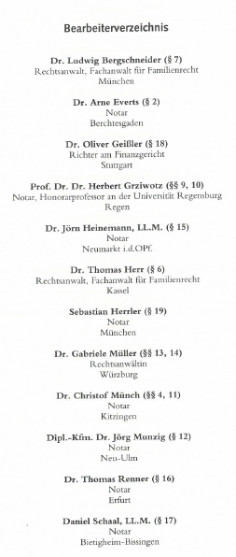

Kommentierte Ausgaben von Gesetzen usw. – Beispiel K2b
Titelseite:
Christof Münch ist einer der geistigen Schöpfer und auf der Titelseite stark hervorgehoben
→ erster geistiger Schöpfer
Notes:
Fall K2a:
Für ein Kommentarwerk sind mehrere Personen als Kommentatoren verantwortlich. Alle verantwortlichen Kommentatoren sind geistige Schöpfer.
Der normierte Sucheinstieg wird mit dem normierten Sucheinstieg für den hervorgehobenen oder erstgenannten geistigen Schöpfer (Kommentator) und dem bevorzugten Titel für das Kommentarwerk gebildet (RDA 19.2). Der geistige Schöpfer (Kommentator) erhält die Beziehungskennzeichnung „Verfasser“.
Die Erfassung von Beziehungen zu allen anderen geistigen Schöpfern (Kommentatoren) wird empfohlen. Sie erhalten die Beziehungskennzeichnung „Verfasser“
Weitere Mitwirkende wie Herausgeber und Begründer werden als in Beziehung stehend erfasst, wenn sie einen bedeutenden Anteil an der Ressource haben. Sie erhalten eine entsprechende Beziehungskennzeichnung zum Beispiel: Herausgeber (D-A-CH RDA 20.2.1.3).

Slide 63
Kommentierte Ausgaben von Gesetzen usw. – Beispiel K2b
RDA | Element | Erfassung
2.3.2 | Hauptitel | Familienrecht in der Notar- und Gestaltungspraxis
2.4 | Verantwortlichkeitsangabe | herausgegeben von Dr. Christof Münch, Notar in Kitzingen
2.4 | Verantwortlichkeitsangabe | Bearbeiterverzeichnis: Dr. Ludwig Bergschneider, Dr. Christof Münch [und 10 weitere]
2.5 | Ausgabevermerk | 2. Auflage
6.2.2 | Bevorzugter Titel des Werks | Familienrecht in der Notar- und Gestaltungspraxis
17.10 | In der Manifestation verkörpertes Werk | Münch, Christof, 1962-. Familienrecht in der Notar- und Gestaltungspraxis
19.2 | Geistiger Schöpfer | Münch, Christof, 1962-
18.5 | Beziehungskennzeichnung | Verfasser
19.2 | Geistiger Schöpfer | Bergschneider, Ludwig, 1934-
18.5 | Beziehungskennzeichnung | Verfasser

Slide 64
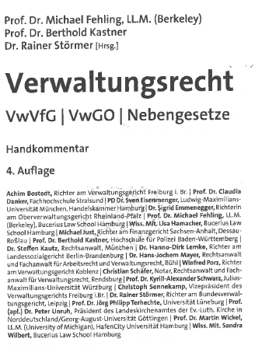
Kommentierte Ausgaben von Gesetzen usw. – Beispiel K2b

Slide 65
Kommentierte Ausgaben von Gesetzen usw. – Beispiel K2b
RDA | Element | Erfassung
2.3.2 | Hauptitel | Verwaltungsrecht
2.3.4 | Titelzusatz | VwVfG, VwGO, Nebengesetze
2.3.4 | Titelzusatz | Handkommentar
2.4 | Verantwortlich-keitsangabe | Prof. Dr. Michael Fehling, LLM. (Berkeley), Prof. Dr. Berthold Kastner, Dr. Rainer Störmer (Hrsg.)
2.4 | Verantwortlich-keitsangabe | Achim Bostedt, Prof. Dr. Michael Fehling, Prof. Dr. Berthold Kastner, Dr. Rainer Störmer [und 16 weitere]
2.5 | Ausgabevermerk | 4. Auflage
6.2.2 | Bevorzugter Titel des Werks | Verwaltungsrecht
17.10 | In der Manifestation verkörpertes Werk | Fehling, Michael, 1963-. Verwaltungsrecht
19.2 | Geistiger Schöpfer | Fehling, Michael, 1963-
19.2 | Geistiger Schöpfer | Kastner, Berthold , 1966-
19.2 | Geistiger Schöpfer | Strömer, Rainer, 1961-
Notes:
Es empfiehlt sich die beiden anderen Herausgeber (die gleichzeitig auch geistige Schöpfer sind), ebenfalls zu berücksichtigen. Weitere Bearbeiter können nach Bedarf berücksichtigt werden.

Slide 66
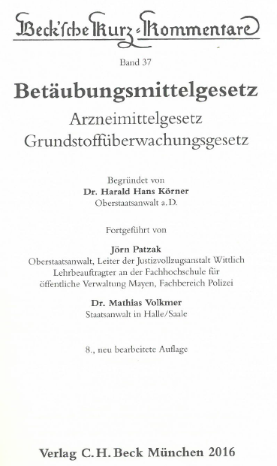

Kommentierte Ausgaben von Gesetzen usw. – Beispiel K3a
Titelseite:
Auf dem Umschlag:
Der Begründer ist nachwievor an erster Stelle bzw. hervorgehoben genannt.
→ Er wird als erster geistiger Schöpfer berücksichtigt.
Notes:
Fall K3a Kommentar von einem oder mehreren Begründern
Auf der bevorzugten Informationsquelle oder an anderer prominenter Stelle der Vorlage (z. B.: Buchdeckel oder Buchrücken) sind ein oder mehrere Begründer bzw. frühere geistige Schöpfer sowie geistige Schöpfer der Neubearbeitung (Kommentatoren) genannt.
Die ursprünglichen geistigen Schöpfer sind in der bevorzugten Informationsquelle weiterhin an erster oder hervorgehobener Stelle genannt. Oft kommen in der Vorlage auch einleitende Wendungen wie zum Beispiel „Begründer“ vor. Sie gelten solange als geistige Schöpfer wie sie in der Ressource an herausgehobene Stelle genannt werden, unabhängig davon, ob sie jemals Kommentatoren oder nur Herausgeber waren.
Der herausgehobene oder erstgenannte Begründer wird als geistiger Schöpfer zum normierten Sucheinstieg hinzugezogen. Der geistige Schöpfer erhält die Beziehungskennzeichnung „Verfasser“. Die geistigen Schöpfer der Neubearbeitung treten als weitere geistige Schöpfer hinzu. Wenn zu ihnen Beziehungen angelegt werden, erhalten sie die Beziehungskennzeichnung „Verfasser“. Es entsteht kein neues Werk.

Slide 67
Kommentierte Ausgaben von Gesetzen usw. – Beispiel K3a
RDA | Element | Erfassung
2.3.2 | Hauptitel | Betäubungsmittelgesetz
2.3.4 | Titelzusatz | Arzneimittelgesetz
2.3.4 | Titelzusatz | Grundstoffüberwachungsgesetz
2.4 | Verantwortlichkeitsangabe | begründet von Dr. Harald Hans Körner (Oberstaatsanwalt a.D.)
2.4 | Verantwortlichkeitsangabe | fortgeführt von Jörn Patzak (Oberstaatsanwalt, Leiter der Justizvollzugsanstalt Wittlich, Lehrbeauftragter an der Fachhochschule für Öffentliche Verwaltung Mayen, Fachbereich Polizei), Dr. Mathias Volkmer (Staatsanwalt in Halle/Saale)
6.2.2 | Bevorzugter Titel des Werks | Betäubungsmittelgesetz
17.10 | In der Manifestation verkörpertes Werk | Körner, Harald Hans, 1944-. Betäubungsmittelgesetz
19.2 | Geistiger Schöpfer | Körner, Harald Hans, 1944-
19.2 | Geistiger Schöpfer | Patzak, Jörn
Notes:
Es empfiehlt sich die beiden „Nachfolger“ als geistige Schöpfer zu berücksichtigen. Herr Körner bleibt allerdings als erster geistiger Schöpfer bestehen, da er an erster Stelle genannt ist und die beiden anderen geistigen Schöpfer nicht in anderer Form typografisch hervorgehoben wurden. (Aus Platzgründen wurde nur Herr Patzak aufgeführt.)

Slide 68
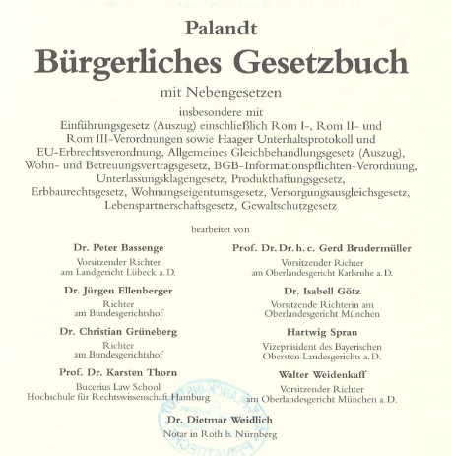
Kommentierte Ausgaben von Gesetzen usw. – Beispiel K3a
Obwohl Palandt nie Verfasser des Kommentars war, wird er hier als solcher präsentiert
→ Palandt wird erster geistiger Schöpfer

Slide 69
Kommentierte Ausgaben von Gesetzen usw. – Beispiel K3a
RDA | Element | Erfassung
2.3.2 | Hauptitel | Bürgerliches Gesetzbuch
2.3.4 | Titelzusatz | mit Nebengesetzen
2.4 | Verantwortlichkeitsangabe | Palandt
2.4 | Verantwortlichkeitsangabe | bearbeitet von Peter Bassenge, Prof. Dr. Dr. h.c. Gerd Brudermüller [und 7 anderen]
2.5 | Ausgabevermerk | 74., neubearbeitete Auflage
6.2.2 | Bevorzugter Titel des Werks | Bürgerliches Gesetzbuch
17.10 | In der Manifestation verkörpertes Werk | Palandt, Otto, 1877-1951. Bürgerliches Gesetzbuch
19.2 | Geistiger Schöpfer | Palandt, Otto, 1877-1951
18.5 | Beziehungskenn-zeichnung | Verfasser
19.2 | Geistiger Schöpfer | Bassenge, Peter, 1934-
18.5 | Beziehungskenn-zeichnung | Verfasser
Notes:
Es können weitere Beziehungen zu den restlichen geistigen Schöpfern hergestellt werden.

Slide 70


Kommentierte Ausgaben von Gesetzen usw. – Beispiel K3b
15. Auflage
12. Auflage
Wechsel des ersten geistigen Schöpfers
→ Neues Werk
Notes:
Fall K3b Kommentar von einem oder mehreren Begründern, die nicht mehr an hervorgehobener Stelle genannt sind
Wenn in einer Neubearbeitung ursprüngliche geistige Schöpfer (Kommentatoren) nicht mehr an erster oder hervorgehobener Stelle genannt sind, werden die neu hervorgehobenen geistigen Schöpfer zu geistigen Schöpfern dieser Neubearbeitung und es entsteht ein neues Werk. Die neuen geistigen Schöpfer werden mit der Beziehungskennzeichnung: „Verfasser“ versehen.
Werden die ehemaligen geistigen Schöpfer in der Vorlage nicht mehr hervorgehoben, aber noch mit einleitenden Wendungen wie zum Beispiel „Begründer“ genannt, können sie als sonstige, mit dem Werk in Beziehung stehende Person erfasst werden (RDA 19.3.1.1 D-A-CH).

Slide 71
Kommentierte Ausgaben von Gesetzen usw. – Beispiel K3b
Altes Werk:
RDA | Element | Erfassung
6.19.2 | Bevorzugter Titel des Werks | Bürgerliches Gesetzbuch
19.2 | Geistiger Schöpfer | Kropholler, Jan, 1938-2009
18.5 | Beziehungskennzeichnung | Verfasser
6.29.1 | Normierter Sucheinstieg | Kropholler, Jan, 1938-2009. Bürgerliches Gesetzbuch
Neues Werk:
RDA | Element | Erfassung
6.19.2 | Bevorzugter Titel des Werks | Bürgerliches Gesetzbuch
19.2 | Geistiger Schöpfer | Jacoby, Florian, 1971-
18.5 | Beziehungskennzeichnung | Verfasser
19.2 | Geistiger Schöpfer | Hinden, Michael von, 1971-
18.5 | Beziehungskennzeichnung | Verfasser
19.3 | Sonstige Person | Kropholler, Jan, 1938-2009
18.5 | Beziehungskennzeichnung | Begründer des Werks
6.29.1 | Normierter Sucheinstieg | Jacoby, Florian, 1971-. Bürgerliches Gesetzbuch

Slide 72
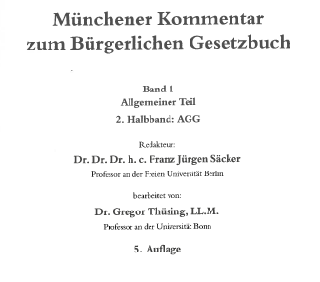

Kommentierte Ausgaben von Gesetzen usw. – Beispiel K4A
Titelseite
Vortitelseite:
Hinweis: Das Gesamtwerk hat keine geistigen Schöpfer.
Übergeordnete Aufnahme
RDA | Element | Erfassung
6.2.2 | Bevorzugter Titel des Werks | Münchener Kommentar zum Bürgerlichen Gesetzbuch
17.10 | In der Manifestation verkörpertes Werk | Münchener Kommentar zum Bürgerlichen Gesetzbuch
20.2 | Mitwirkender | Säcker, Franz Jürgen, 1941-
18.5 | Beziehungskennzeichnung | Herausgeber
Notes:
Fall K4a Kommentar, der aus mehreren Teilwerken besteht – mit übergeordnetem Titel, aber ohne geistigen Schöpfer für das Gesamtwerk
Ein Kommentarwerk mit übergeordnetem Titel ohne geistigen Schöpfer für das Gesamtwerk, das aus mehreren Teilen besteht, wird unter diesem übergeordneten Titel erfasst. Für die Bildung weiterer normierter Sucheinstiege für die einzelnen Teile gelten die allgemeinen Regeln (RDA 6.27.2.1, RDA 6.2.2.9).
Fall K4b Kommentar, der aus mehreren Teilwerken besteht – ohne übergeordneten Titel und ohne geistigen Schöpfer für das Gesamtwerk
Für ein Kommentarwerk, das aus mehreren Teilen besteht und weder einen übergeordneten Titel noch einen geistigen Schöpfer für das Gesamtwerk hat, werden normierte Sucheinstiege für alle Teilwerke gebildet (z. B. ein Kommentar, der mehrere Gesetze mit Kommentierung verschiedener geistiger Schöpfer enthält) (RDA 6.27.2.1, RDA 6.2.2.9).
Bei umfangreichen Zusammenstellungen ohne übergeordneten Titel ist in der zusammengesetzten Beschreibung in Ausnahmefällen die Verwendung eines fingierten Titels im Sinne der Alternative möglich (RDA 6.2.2.11.2 D-A-CH).
Dieser Fall ist in der Praxis vermutlich ein eher seltener Fall.

Slide 73
Kommentierte Ausgaben von Gesetzen usw. – Beispiel K4A
Untergeordnete Aufnahme (abhängiger Titel):
Titelseite
RDA | Element | Erfassung
2.3.2 | Haupttitel Unterglieder-ung | Band 1, Allgemeiner Teil
2.3.2 | Haupttitel Teil | 2. Halbband, AGG
19.2 | Geistiger Schöpfer | Thüsing, Gregor, 1971-
18.5 | Beziehungs-kennzeichnung | Verfasser
20.2 | Mitwirkender | Säcker, Franz Jürgen, 1941-
18.5 | Beziehungs-kennzeichnung | Herausgeber
Notes:
Fall K4a Kommentar, der aus mehreren Teilwerken besteht – mit übergeordnetem Titel, aber ohne geistigen Schöpfer für das Gesamtwerk
Ein Kommentarwerk mit übergeordnetem Titel ohne geistigen Schöpfer für das Gesamtwerk, das aus mehreren Teilen besteht, wird unter diesem übergeordneten Titel erfasst. Für die Bildung weiterer normierter Sucheinstiege für die einzelnen Teile gelten die allgemeinen Regeln (RDA 6.27.2.1, RDA 6.2.2.9).
Fall K4b Kommentar, der aus mehreren Teilwerken besteht – ohne übergeordneten Titel und ohne geistigen Schöpfer für das Gesamtwerk
Für ein Kommentarwerk, das aus mehreren Teilen besteht und weder einen übergeordneten Titel noch einen geistigen Schöpfer für das Gesamtwerk hat, werden normierte Sucheinstiege für alle Teilwerke gebildet (z. B. ein Kommentar, der mehrere Gesetze mit Kommentierung verschiedener geistiger Schöpfer enthält) (RDA 6.27.2.1, RDA 6.2.2.9).
Bei umfangreichen Zusammenstellungen ohne übergeordneten Titel ist in der zusammengesetzten Beschreibung in Ausnahmefällen die Verwendung eines fingierten Titels im Sinne der Alternative möglich (RDA 6.2.2.11.2 D-A-CH).
Dieser Fall ist in der Praxis vermutlich ein eher seltener Fall.

Slide 74
Kommentierte Ausgaben von Gesetzen usw. – Weitere Beziehungen
Herausgeber, der nicht gleichzeitig geistiger Schöpfer ist:
Ist Mitwirkender auf Expressionsebene
Kann in der zusammengesetzten Beschreibung erfasst werden
Ist grundsätzlich nicht im Werknormsatz zu erfassen
Beziehung zum kommentierten Werk:
Beziehungskennzeichnung „Kommentar zu“

Slide 75
Kommentierte Ausgaben von Gesetzen usw. – Weitere Beziehungen
Beispiel Themenbeziehung:
RDA | Element | Erfassung
6.19.2 | Bevorzugter Titel des Werks | Bürgerliches Gesetzbuch
19.2 | Geistiger Schöpfer | Jacoby, Florian, 1971-
18.5 | Beziehungskennzeichnung | Verfasser
19.2 | Geistiger Schöpfer | Hinden, Michael von, 1971-
18.5 | Beziehungskennzeichnung | Verfasser
6.29.1 | Normierter Sucheinstieg | Jacoby, Florian, 1971-. Bürgerliches Gesetzbuch
23.4 | Themenbeziehung | Deutschland. Bürgerliches Gesetzbuch
23.5 | Beziehungskennzeichnung | Kommentar zu

Slide 76
Zusammenstellungen
Modul 6J.B.4

Slide 77
Zusammenstellung - Definition
Zusammenstellungen:
Ressourcen, die als einzelne Einheit erscheinen
deren Manifestation mehrere Werke verkörpert
mindestens zwei im Wesentlichen gleichrangige Werke sind enthalten
Folgende Regelungen gelten für Gesetze und Verwaltungsvorschriften, die Gesetze sind, sowie für Verwaltungsvorschriften, die keine Gesetze sind. (RDA 6.29.1.4)
Notes:
Vgl. auch die Regelungen für Zusammenstellungen, die in Modul 5A.02.01 und 5A.02.02 beschrieben sind.

Slide 78
Z1: Gesetze und davon abgeleitete Regelungen usw., die zusammen erscheinen
Gesetz oder Gesetze erscheinen gemeinsam mit abgeleiteten Regelungen
→
Normierter Sucheinstieg
Normierter Sucheinstieg für Gesetz oder Gesetze
Hinweis: Die enthaltenen Regelungen werden auf Werkebene vernachlässigt.
Notes:
Fall Z1 Gesetze und davon abgeleitete Regelungen usw., die zusammen erscheinen (RDA 6.29.1.8)
Normierter Sucheinstieg:
Wenn ein Gesetz oder mehrere Gesetze einer Gebietskörperschaft zusammen mit den Regelungen usw. herausgegeben werden, die von dem Gesetz oder den Gesetzen abgeleitet sind, verwenden Sie den normierten Sucheinstieg, der für das Gesetz oder die Gesetze geeignet ist. Verwenden Sie diesen Sucheinstieg unabhängig davon, ob das Gesetz oder die Gesetze oder die Regelungen usw. zuerst in der bevorzugten Informationsquelle der zu beschreibenden Ressource erscheint/erscheinen. (RDA 6.29.1.8 D-A-CH)

Slide 79

Z1: Beispiel
RDA | Element | Erfassung
2.3.2 | Haupttitel | Bayerische Bauordnung und ergänzende Bestimmungen
6.19.2 | Bevorzugter Titel des juristischen Werks | Bayerische Bauordnung
17.10 | In der Manifestation verkörpertes Werk | Bayern. Bayerische Bauordnung
19.2 | Geistiger Schöpfer | Bayern
18.5 | Beziehungs-kennzeichnung | Normerlassende Gebietskörperschaft

Slide 80
Z2a Zusammenstellungen von Gesetzen einer Gebietskörperschaft mit übergeordnetem Titel
Normierter Sucheinstieg
Normierter Sucheinstieg der Gebietskörperschaft
Bevorzugter Titel des Werk
Ggf. spezifizierende Merkmale des Werks
Notes:
Fall Z2a Zusammenstellungen von Gesetzen usw. einer Gebietskörperschaft mit übergeordnetem Titel (RDA 6.29.1.2, RDA 6.19.2.5.1)
Normierter Sucheinstieg:
Für vollständige oder teilweise Zusammenstellungen von Gesetzen einer Gebietskörperschaft, die einen übergeordneten Titel haben, wird der normierte Sucheinstieg durch Kombination des Sucheinstiegs der Gebietskörperschaft und dem übergeordneten Titel gebildet. Es ist dabei unerheblich, ob die Gesetzessammlung auf ein bestimmtes Thema begrenzt ist.

Slide 81
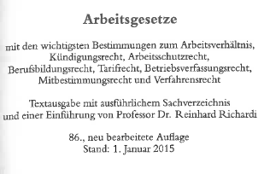
Z2a Zusammenstellungen von Gesetzen einer Gebietskörperschaft mit übergeordnetem Titel
RDA | Element | Erfassung
2.3.2 | Haupttitel | Arbeitsgesetze
2.3.4 | Titelzusatz | mit den wichtigsten …
6.19.2 | Bevorzugter Titel des jur. Werks | Arbeitsgesetze
17.10 | In der Manifestation verkörpertes Werk | Deutschland. Arbeitsgesetze
19.2 | Geistiger Schöpfer | Deutschland
18.5 | Beziehungs-kennzeichnung | Normerlassende Gebietskörper-schaft
20.2 | Mitwirkender | Richardi, Reinhard, 1937-
18.5 | Beziehungs-kennzeichnung | Verfasser einer Einleitung

Slide 82
Z2b Zusammenstellungen von Gesetzen einer Gebietskörperschaft ohne übergeordn. Titel
Entsprechend den allgemeinen Regeln für Zusammenstellungen ohne übergeordneten Titel gilt:
Die bevorzugten Titel aller Werke müssen erfasst werden
Die Haupttitel aller enthaltenen Teile müssen erfasst werden
Bei umfangreichen Zusammenstellungen:
Fingieren eines Titels für die Zusammenstellung
Notes:
Fall Z2b Zusammenstellungen von Gesetzen usw. einer Gebietskörperschaft ohne übergeordnetem Titel (RDA 6.29.1.2, RDA 6.19.2.5.1)
Normierter Sucheinstieg:
Für vollständige oder teilweise Zusammenstellungen von Gesetzen einer Gebietskörperschaft, die keinen übergeordneten Titel haben, wird ein normierter Sucheinstieg für jedes Teilwerk gebildet. (entsprechend den allgemeinen Vorschriften über Zusammenstellungen von Werken, RDA 6.27.1.4, RDA 6.2.2).
Bei umfangreichen Zusammenstellungen ohne übergeordneten Titel ist in der zusammengesetzten Beschreibung in Ausnahmefällen die Verwendung eines fingierten Titels im Sinne der Alternative möglich. (RDA 6.2.2.11.2 D-A-CH)

Slide 83
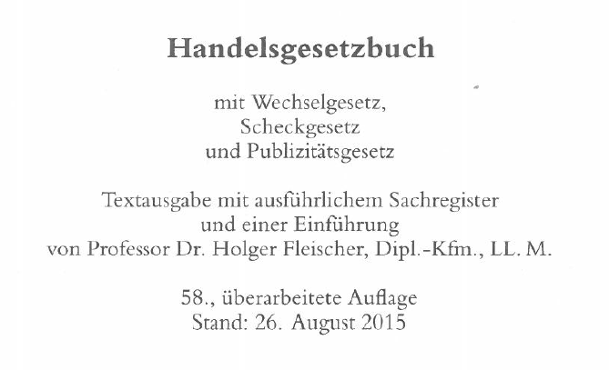
Z2b Zusammenstellungen von Gesetzen einer Gebietskörperschaft ohne übergeordn. Titel
Beispiel:

Slide 84
Z2b Zusammenstellungen von Gesetzen einer Gebietskörperschaft ohne übergeordn. Titel
RDA | Element | Erfassung
2.3.2 | Haupttitel | Handelsgesetzbuch
2.3.2 | Haupttitel | mit Wechselgesetz
2.3.2 | Haupttitel | Scheckgesetz
2.3.2 | Haupttitel | und Publizitätsgesetz
6.19.2 | Bevorzugter Titel des jur. Werks | Handelsgesetzbuch
6.19.2 | Bevorzugter Titel des jur. Werks | Wechselgesetz
6.19.2 | Bevorzugter Titel des jur. Werks | Scheckgesetz
6.19.2 | Bevorzugter Titel des jur. Werks | Publizitätsgesetz
17.8 | In der Manifestation verkörpertes Werk | Deutschland. Handelsgesetzbuch
19.2 | Geistiger Schöpfer | Deutschland
18.5 | Beziehungskennzeichnung | Verfasser

Slide 85
Z3a Zusammenstellungen von Gesetzen mehrerer Gebietskörperschaften
Zusammenstellung mit übergeordnetem Titel:
Bevorzugter Werktitel für die Zusammenstellung wird erfasst
Die beteiligten Gebietskörperschaften dürfen aus pragmatischen Gründen erfasst werden (nicht im Feld für den ersten geistigen Schöpfer)
Zusammenstellung ohne übergeordneten Titel:
Alle Werktitel der enthaltenen Teile werden erfasst.
Notes:
Fall Z3a Zusammenstellungen von Gesetzen mehrerer Gebietskörperschaften
mit übergeordnetem Titel (RDA 6.29.1.3)
Normierter Sucheinstieg:
Für eine Zusammenstellung von Gesetzen mehrerer Gebietskörperschaften wählen Sie den normierten Sucheinstieg entsprechend den allgemeinen Vorschriften über Zusammenstellungen von Werken (RDA 6.27.1.4, RDA 6.2.2). Dazu wird der bevorzugte Titel für die Zusammenstellung, unter der sie bekannt ist, verwendet.
Fall Z3b Zusammenstellungen von Gesetzen mehrerer Gebietskörperschaften
ohne übergeordnetem Titel (RDA 6.29.1.3)
Normierter Sucheinstieg:
Für eine Zusammenstellung von Gesetzen mehrerer Gebietskörperschaften, die keinen übergeordneten Titel hat, bilden Sie einen eigenen Sucheinstieg für jedes Werk der Zusammenstellung.
Bei umfangreichen Zusammenstellungen ohne übergeordneten Titel ist in der zusammengesetzten Beschreibung in Ausnahmefällen die Verwendung eines fingierten Titels im Sinne der Alternative möglich (RDA 6.2.2.11.2 D-A-CH).

Slide 86
Weitere Themen
Die folgenden Themen werden über die Präsentation hinaus im Skript in Abschnitt B.4 behandelt:
Zusammenstellungen von Verwaltungsvorschriften usw., die keine Gesetze sind (Punkt B.4.Z4, S. 40)
Zusammenstellungen historischer Rechtsnormen (Punkt B.4.Z5, S. 40)
Zusammenstellungen von Verfahrensvorschriften, die für mehrere Gerichte einer einzelnen Gebietskörperschaft gelten (Punkt B.4.Z6a, S. 41)
Zusammenstellungen von gerichtlichen Verfahrensvorschriften, die Gesetze von mehreren Gebietskörperschaften sind, oder von mehreren staatlichen Behörden oder mehreren Vertretern verkündet werden (Punkt B.4.Z6b, S. 42)
Zusammenstellungen von Abkommen (Punkt B.4.Z7, S. 42)
Zusammenstellungen von Protokollen usw., die im Rahmen von Gerichtsverfahren entstehen (Punkt B.4.Z8, S. 42)

Slide 87
Weitere Themen
Die folgenden Themen werden über die Präsentation hinaus im Skript in Abschnitt C und D behandelt:
Bildung normierter Sucheinstiege, die eine Expression eines juristischen Werks repräsentieren (Punkt C, S. 43)
Bildung zusätzlicher Sucheinstiege, die ein juristisches Werk oder eine Expression repräsentieren (Punkt D, S. 43)

Slide 88
Links
Erfassungshilfe für Werknormsätze (GND) für Juristische Werke und offizielle Verlautbarungen:
https://wiki.dnb.de/download/attachments/106927515/EH-W-03.pdf
Offizielles Verkündigungsblatt der Europäischen Union:
http://eur-lex.europa.eu/homepage.html
Bürgerzugang zum Bundesgesetzblatt (Deutschland):
http://www.bgbl.de/xaver/bgbl/start.xav
Rechtsinformationssystem des Bundes (Österreich):
https://www.ris.bka.gv.at/default.aspx
Systematische Sammlung des Bundesrechts (Schweiz):
https://www.admin.ch/gov/de/start/bundesrecht/systematische-sammlung.html
Beispielsammlung der AG RDA für Juristische Werke:
https://wiki.dnb.de/display/RDAINFO/Beispielsammlung+|+Modul+6

